Slide 1
Модернизация нормативной правовой базы, регламентирующей охрану здоровья работающего населения
Санкт-Петербург, 23 мая 2024 г.
Всероссийская научно-практическая конференция с международным участием «Медицина труда: проблемы сохранения профессионального здоровья в России на рубеже первой и второй четверти XXI века», посвящённой 100-летию со дня основания кафедры медицины труда Северо-Западного государственного медицинского университета им. И.М. Мечникова
И.В. Бухтияров
Главный внештатный специалист профпатолог Минздрава России,
д.м.н., профессор, академик РАН,
директор ФГБНУ «НИИ МТ»,
заведующий кафедрой медицины труда, авиационной, космической и водолазной медицины
Первого МГМУ им. И.М. Сеченова Минздрава России

Slide 2
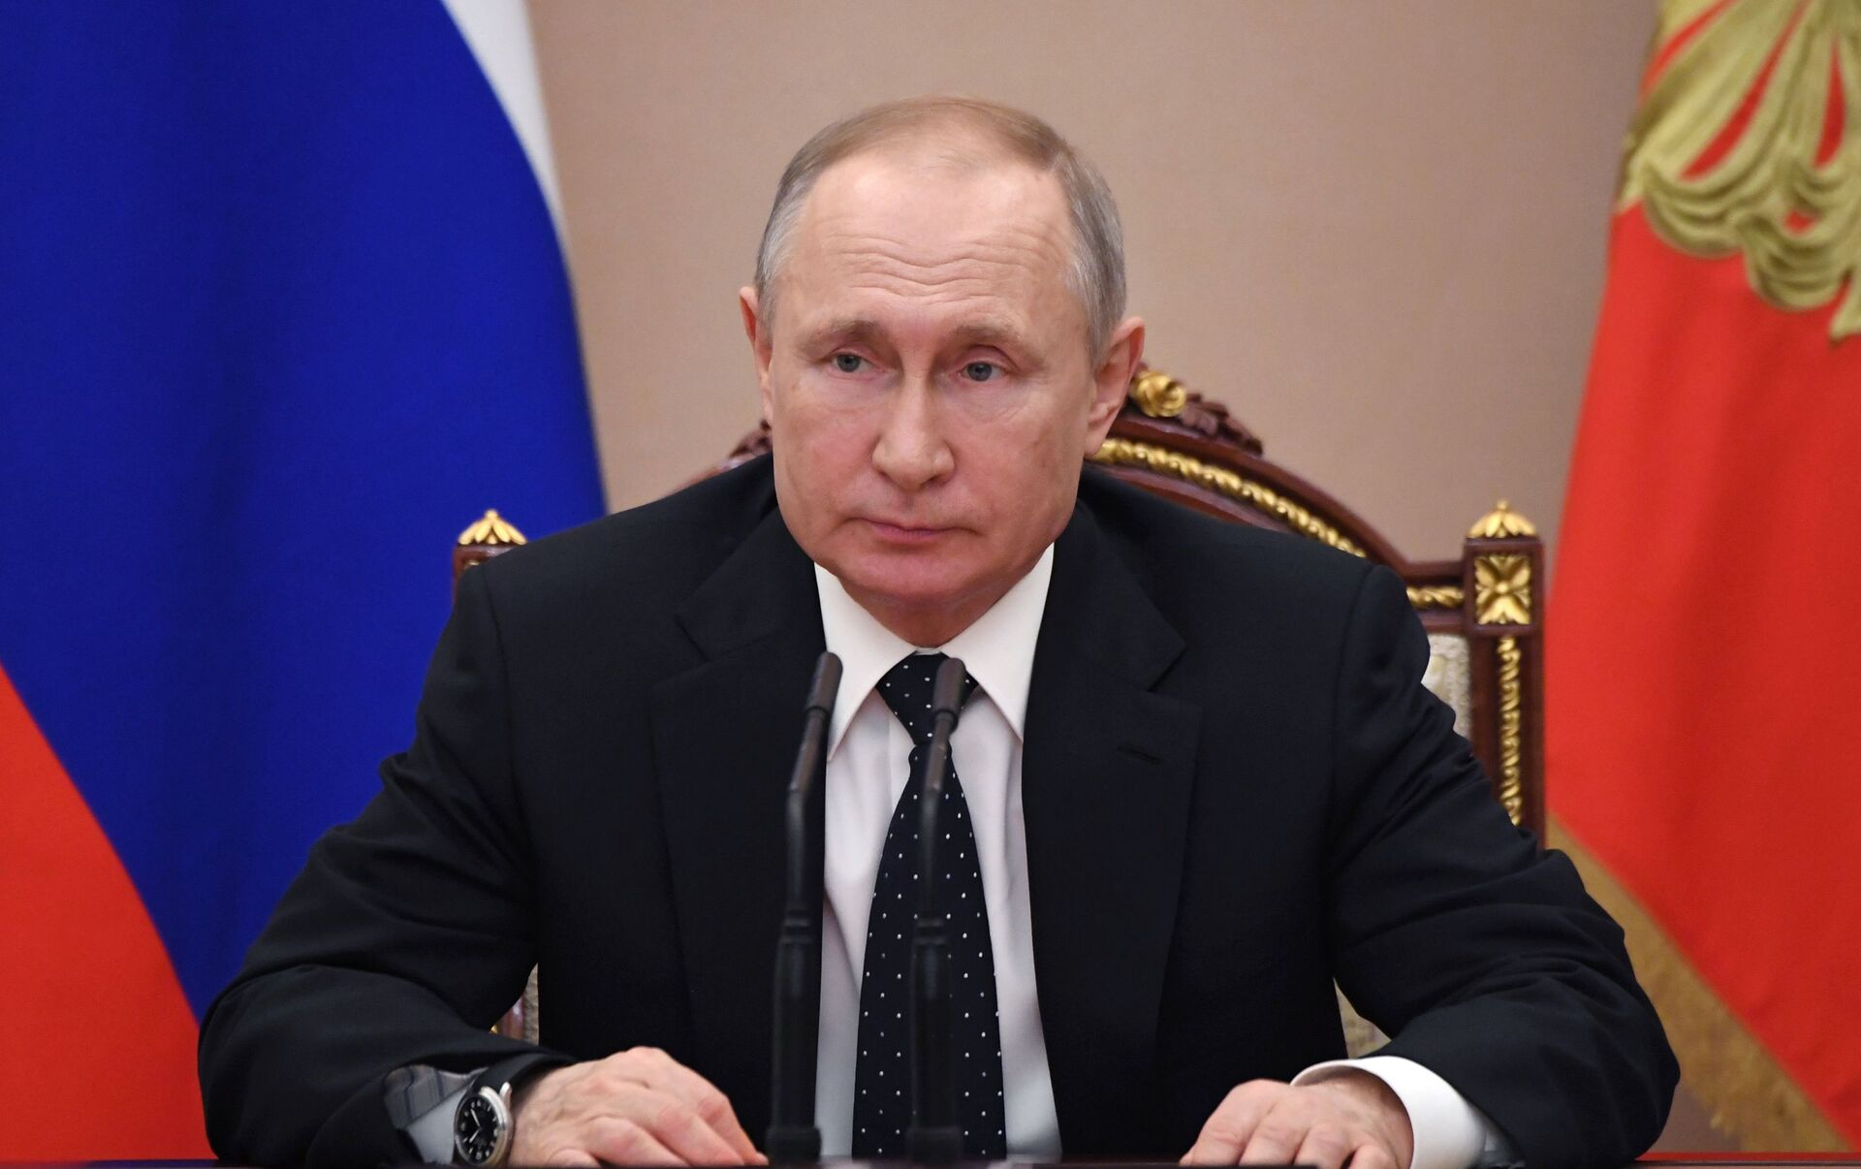
Вектор развития технологий
и глобальные тренды.
Стратегические документы.
Указ Президента Российской Федерации от 07.05.2024 № 309
«О НАЦИОНАЛЬНЫХ ЦЕЛЯХ РАЗВИТИЯ РОССИЙСКОЙ ФЕДЕРАЦИИ НА ПЕРИОД ДО 2030 ГОДА И НА ПЕРСПЕКТИВУ ДО 2036 ГОДА»:
1. Определить следующие национальные цели развития Российской Федерации на период до 2030 года и на перспективу до 2036 года (далее - национальные цели):
а) сохранение населения, укрепление здоровья и повышение благополучия людей, поддержка семьи;
Указ Президента Российской Федерации от 28 февраля 2024 г. № 145
"О СТРАТЕГИИ НАУЧНО-ТЕХНОЛОГИЧЕСКОГО РАЗВИТИЯ РОССИЙСКОЙ ФЕДЕРАЦИИ»:
21. В ближайшее десятилетие приоритетами научно-технологического развития следует считать направления, позволяющие получить значимые научные и научно-технические результаты, создать отечественные наукоемкие технологии и обеспечивающие:
в) переход к персонализированной, предиктивной и профилактической медицине, высокотехнологичному здравоохранению и технологиям здоровьесбережения, в том числе за счет рационального применения лекарственных препаратов (прежде всего антибактериальных) и использования генетических данных и технологий;
Указ Президента Российской Федерации от от 06.06.2019 г. № 254
«О СТРАТЕГИИ РАЗВИТИЯ ЗДРАВООХРАНЕНИЯ В РОССИЙСКОЙ ФЕДЕРАЦИИ НА ПЕРИОД ДО 2025 ГОДА»
Распоряжение Правительства РФ от 7 июня 2023 г. № 1495-р
«О СТРАТЕГИИ РАЗВИТИЯ ФАРМАЦЕВТИЧЕСКОЙ ПРОМЫШЛЕННОСТИ РФ НА ПЕРИОД ДО 2030 Г.»
Перечень поручений Президента Российской Федерации от 18 апреля 2024 г. № ПР-755
Источник: Доклад Министра Здравоохранения Российской Федерации Мурашко А.М. «Передовые технологии в решении ключевых задач»

Slide 3
Вектор развития технологий и глобальные тренды. Стратегические документы.
Указ Президента Российской Федерации от 7 мая 2024 года № 309
«О НАЦИОНАЛЬНЫХ ЦЕЛЯХ РАЗВИТИЯ РОССИЙСКОЙ ФЕДЕРАЦИИ НА ПЕРИОД ДО 2030 ГОДА НА ПЕРСПЕКТИВУ ДО 2036 ГОДА»
Перечень поручений по итогам участия Президента в пленарном заседании форума будущих технологий
1. Правительству Российской Федерации
е) обеспечить разработку и начало реализации до конца 2024 года национального проекта по развитию современных технологий сбережения здоровья, определив источники и объём необходимых средств и предусмотрев в том числе мероприятия:
По повышению эффективности профилактических программ, реализуемых в целях раннего (своевременного) выявления состояний, заболеваний и факторов риска их развития;
По переходу к персонализированной, предиктивной и профилактической медицине;
По развитию регенеративной медицины;
По разработке и применению биотехнологических, высокотехнологических и радиофармацевтических лекарственных препаратов, а также по применению лекарственных препаратов, специально изготовленных для конкретного пациента;
По внедрению в практическое здравоохранение отечественных лекарственных препаратов (включая радиофармацевтические), медицинских изделий и биомедицинских клеточных продуктов, в том числе созданных с применением клеточных технологий;
По разработке и внедрению индивидуальных программ питания;
По внедрению биомедицинских технологий, включая технологии биопечати и технологии, направленные на подержание активного долголетия;
По обеспечению дистанционного мониторинга показателей состояния здоровья населения;
По внедрению передовых цифровых и медицинских технологий, в том числе созданных на основе технологий искусственного интеллекта.
Национальная цель
Сохранение населения, укрепление здоровья и повышение благополучия людей, поддержка семьи
Целевые показатели и задачи:
Увеличение ожидаемой продолжительности жизни до 78 лет к 2030 году и до 81 года к 2036 году, в том числе опережающий рост показателей ожидаемой продолжительности здоровой жизни;
Снижение к 2036 году дифференциации показателей ожидаемой продолжительности жизни не менее чем на 25 процентов по сравнению с уровнем 2023 года;
Снижение к 2030 году суммарной продолжительности временной нетрудоспособности граждан в трудоспособном возрасте на основе формирования здорового образа жизни, создание условий для своевременной профилактики заболеваний и привлечения граждан к систематическим занятиям спортом.
Источник: Доклад Министра Здравоохранения Российской Федерации Мурашко А.М. «Передовые технологии в решении ключевых задач»

Slide 4
Основные мероприятия Национального проекта по развитию современных технологий сбережения здоровья (по итогам участия Президента Российской Федерации в пленарном заседании Форума будущих технологий и его встречи с учеными 14 февраля 2024г.)
Повышение эффективности профилактических программ, реализуемых в целях раннего (современного) выявления состояний, заболеваний и факторов риска их развития
Переход персонализированной, предиктивной и профилактической медицине
Развитие регенеративной медицины
Разработка и применение биотехнологических, высокотехнологических и радиофармацевтических лекарственных препаратов, а также по применению лекарственных препаратов, специально изготовленных для конкретного пациента
Внедрение в практическое здравоохранение отечественных лекарственных препаратов (включая радиофармацевтические), медицинских изделий и биомедицинских клеточных продуктов, в том числе созданных с применением клеточных технологий
Разработка и внедрение индивидуальных программ питания
Внедрение биомедицинских технологий, включая технологии биопечати и технологии, направленные на подержание активного долголетия
Обеспечение дистанционного мониторинга показателей состояния здоровья населения
Внедрение передовых цифровых и медицинских технологий, в том числе созданных на основе технологий искусственного интеллекта
Источник: Доклад Министра Здравоохранения Российской Федерации Мурашко А.М. «Передовые технологии в решении ключевых задач»

Slide 5
Карта технологий в контуре Минздрава России
Сегодняшние тренды
Генетические технологии
• Полноэкзомный неонатальный скрининг
– Факторы риска и предрасположенности к заболеваниям
– Стратификация пациентов и персонализация лечения
– Фармакогеномика
• «Жидкостная биопсия» — диагностика и мониторинг лечения
• Аптамеры
• мРНК-технологии
Цифровизация и технологии искусственного интеллекта
• Дистанционные и бесконтактные технологии мониторинга состояния
• Медицинский ИИ
• Компьютерное зрение в диагностике
• Системы поддержки принятия врачебных решений
• Прогнозы развития заболевания (состояния)
• Математические модели организации оказания помощи
• Анализ «больших» данных для персонализации лечения
• Использование машинного обучения и компьютерного поиска в фармацевтике:
• Скрининги панелей соединений на заданную активность для выявления кандидатов
• Дизайн малых молекул in silico
• Дизайн биомолекул с использованием искусственного интеллекта
Технологии персонализации
Превентивная медицина
Профилактика
Диагностика & Лечение
Проактивный подход
Прогноз & Предотвращение
Превентивный подход
Технологии сбережения здоровья

Slide 6
Медицинская деятельность в области охраны здоровья работников
Профилактика
Диагностика и лечение
Медицинская реабилитация
приказ Минздрава России от 31 июля 2020 г. № 788н «Об утверждении Порядка организации медицинской реабилитации взрослых»
Вредные и (или) опасные производственные факторы и работы
Экспертиза профессиональной пригодности
Медико-социальная экспертиза
Федеральный закон от 21 ноября 2011 г. № 323-ФЗ (статья 63) «Об основах охраны здоровья граждан в Российской Федерации», приказ Минздрава России от 5 мая 2016 г. № 282н «Об утверждении Порядка проведения экспертизы профессиональной пригодности и формы медицинского заключения о пригодности или непригодности к выполнению отдельных видов работ»
Федеральный закон от 21 ноября 2011 г. № 323-ФЗ (статья 60) «Об основах охраны здоровья граждан в Российской Федерации», приказ Минтруда России №80н / Минздрава России №131н от 27 февраля 2020 г. «Об утверждении Порядка информационного взаимодействия в целях проведения медико-социальной экспертизы между медицинскими организациями и бюро медико-социальной экспертизы в городах и районах»
Федеральный закон от 30 марта 1999 г. № 52-ФЗ «О санитарно-эпидемиологическом благополучии населения»;
приказ Минтруда России / Минздрава России № 988н / 1420н от 31 декабря 2020 г. «Об утверждении перечня вредных и (или) опасных производственных факторов и работ, при выполнении которых проводятся обязательные предварительные медицинские осмотры при поступлении на работу и периодические медицинские осмотры»
Экспертиза связи заболевания с профессией
Социальная реабилитация
Специальная оценка условий труда
Федеральный закон от 21 ноября 2011 г. № 323-ФЗ (статья 63) «Об основах охраны здоровья граждан в Российской Федерации», приказ Минздрава России от 31 января 2019 г. № 36н «Об утверждении Порядка проведения экспертизы связи заболевания с профессией и формы медицинского заключения о наличии или об отсутствии профессионального заболевания»
приказ Минтруда России от 30 декабря 2020 г. № 982н
"Об утверждении формы программы реабилитации пострадавшего в результате несчастного случая на производстве и профессионального заболевания и порядка ее составления"
Федеральный закон от 28 декабря 2013 г. № 426-ФЗ «О специальной оценке условий труда»
Обязательные предварительные и периодические осмотры
Оказание медицинской помощи по профилю «Профпатология»
Санаторно-курортное лечение
приказ Минздрава России от 13 ноября 2012 г. № 911н «Об утверждении порядка оказания медицинской помощи при острых и хронических профессиональных заболеваниях»
Федеральный закон от 21 ноября 2011 г. № 323-ФЗ (статья 40) «Об основах охраны здоровья граждан в Российской Федерации», приказ Минздрава России от 28 сентября 2020 г. № 1029н «Об утверждении перечней медицинских показаний и противопоказаний для санаторно-курортного лечения»
Трудовой кодекс Российской Федерации от 30.12.2001 г. № 197-ФЗ (ст. 220)
Федеральный закон от 21 ноября 2011 г. № 323-ФЗ (статья 46) «Об основах охраны здоровья граждан в Российской Федерации»;
приказ Минздрава России от 28 января 2021 г. № 29н «Об утверждении Порядка проведения обязательных предварительных и периодических медицинских осмотров работников, предусмотренных частью четвертой статьи 213 Трудового кодекса Российской Федерации, перечня медицинских противопоказаний к осуществлению работ с вредными и (или) опасными производственными факторами, а также работам, при выполнении которых проводятся обязательные предварительные и периодические медицинские осмотры»
Скорая, в том числе скорая специализированная, медицинская помощь
Первичная медико-санитарная помощь
Специализированная, в том числе высокотехнологичная, медицинская помощь
Клинические рекомендации
* — Обязательные предварительные и периодические медицинские осмотры проводятся за счет средств работодателя.
** — Оказание медицинской помощи по профилю «Профпатология», проведение экспертиз профпригодности и связи заболевания с профессией финансируется при формировании государственного задания соответствующими федеральными органами исполнительной власти, в ведении которых находятся учреждения (в соответствии с Положением о формировании государственного задания на оказание государственных услуг (выполнение работ) в отношении федеральных государственных учреждений и финансовом обеспечении выполнения государственного задания, утвержденным постановлением Правительства Российской Федерации от 26 июня 2015 г. № 640), а также за счет средств работодателя.

Slide 7
Источник: Государственный доклад «О состоянии санитарно-эпидемиологического благополучия населения в Российской Федерации в 2022 году»

Slide 8
Необходимость гармонизации нормативно-правовой базы в системе оценке условий труда работников
В СОУТ имеются расхождения по целому ряду ВПФ, подлежащих оценке, по сравнению с утвержденными гигиеническими нормативами и подходами к гигиенической оценке, в части:
Виброакустических факторов (шум, общая и локальная вибрация, ультразвук и инфразвук);
Показателей микроклимата (интенсивность теплового облучения, экспозиционная доза теплового облучения Вт/ч, ТНС-индекс, температура поверхности ограждающих конструкций;
Неионизирующих излучений;
Биологического фактора;
Показателей тяжести и напряженности трудового процесса
Совершенствование нормативно-правового регулирования
Совершенствование методической базы
Кадровое обеспечение
Управленческие решения — реагирование на расхождение результатов

Slide 9
Нормативно правовое регулирование охраны здоровья работников
Обязательные предварительные и периодические осмотры
Обязательные медицинские осмотры работников в отдельных отраслях
Федеральный закон от 21 ноября 2011 г. № 323-ФЗ (статья 46) «Об основах охраны здоровья граждан в Российской Федерации»
Трудовой кодекс Российской Федерации от 30.12.2001 г. № 197-ФЗ (ст. 220, 253)
приказ Минздрава России от 28 января 2021 г. № 29н «Об утверждении Порядка проведения обязательных предварительных и периодических медицинских осмотров работников, предусмотренных частью четвертой статьи 213 Трудового кодекса Российской Федерации, перечня медицинских противопоказаний к осуществлению работ с вредными и (или) опасными производственными факторами, а также работам, при выполнении которых проводятся обязательные предварительные и периодические медицинские осмотры»;
приказ Минздрава России от 15 декабря 2014 г. № 835н
«Об утверждении Порядка проведения предсменных, предрейсовых и послесменных, послерейсовых медицинских осмотров»
приказ Минздрава РФ от 27.04.2021 г. № 404н
«Об утверждении Порядка проведения профилактического медицинского осмотра и диспансеризации определенных групп взрослого населения»
Угольная отрасль
Морской транспорт
Женский труд
Гражданская авиация
Трудовой кодекс Российской Федерации от 30.12.2001 г. № 197-ФЗ (ст. 253)
приказ Министерства труда и социальной защиты РФ от 18.7.2019 г. № 512н
«Об утверждении перечня производств, работ и должностей с вредными и (или) опасными условиями труда, на которых ограничивается применение труда женщин»
приказ Минтруда России от 14.09.2021 № 629н
«Об утверждении предельно допустимых норм нагрузок для женщин при подъеме и перемещении тяжестей вручную»
письмо Министерства здравоохранения РФ от 03.04.2000 г. № 2510/3573-32
«О Перечне работ, на которых запрещается применение труда женщин»
СанПиН 2.2.0.555-96 «Гигиенические требования к условиям труда женщин»
Железнодорожный транспорт и метрополитен
Отдельные отрасли экономики с особо опасными условиями труда
Детский труд
Трудовой кодекс Российской Федерации от 30.12.2001 г. № 197-ФЗ
ст. 226. Медицинские осмотры лиц в возрасте до восемнадцати лет
постановление Правительства РФ от 14.08.2013 г. № 697
«Об утверждении перечня специальностей и направлений подготовки, при приеме на обучение по которым поступающие проходят обязательные предварительные медицинские осмотры (обследования) в порядке, установленном при заключении трудового договора или служебного контракта по соответствующей должности или специальности»

Slide 10
Федеральный закон от 29.12.2022 № 629-ФЗ «О внесении изменений в статью 46 Федерального закона «Об основах охраны здоровья граждан в Российской Федерации» и статью 23 Федерального закона «О безопасности дорожного движения»
... допускается проведение медицинских осмотров, указанных в пунктах 4, 4¹ и 5 части 2 статьи 46, с использованием меди­цинских изделий, обеспечивающих автоматизированную дистанционную передачу информации о состоянии здоровья работ­ников и дистанционный контроль состояния их здоровья ...
Вступил в силу с 1 сентября 2023 г.

Slide 11
Проект Порядка диспансерного наблюдения работающих граждан
Разработан в соответствии с абзацем 54 раздела IV Программы государственных гарантий бесплатного оказания гражданам медицинской помощи на 2024 год и на плановый период 2025 и 2026 годов, утвержденной постановлением Правительства Российской Федерации от 28 декабря 2023 г. №2353
В отношении работающих застрахованных лиц по месту осуществления служебной деятельности может быть организовано проведение диспансерного наблюдения в целях профилактики развития профессиональных заболеваний или осложнений, обострений ранее сформированных хронических неинфекционных заболеваний
Организация диспансерного наблюдения работающих граждан может осуществляться:
при наличии у работодателя подразделения (кабинет врача, здравпункт, медицинский кабинет, медицинская часть и другие подразделения), оказывающего медицинскую помощь работникам организации силами и средствами такого подразделения;
при отсутствии у работодателя указанного подразделения путем заключения работодателем договора с государственной (муниципальной) медицинской организацией любой подведомственности, участвующей в базовой (территориальной) программе обязательного медицинского страхования и имеющей материально-техническую базу и медицинских работников, необходимых для проведения диспансерного наблюдения работающего гражданина (с оплатой такой медицинской помощи по отдельным реестрам счетов в порядке, устанавливаемом Министерством здравоохранения Российской Федерации).
Копия договора о проведении диспансерного наблюдения работающих граждан между работодателем и указанной медицинской организацией, направляется медицинской организацией в территориальный фонд обязательного медицинского страхования соответствующего субъекта Российской Федерации в целях последующей оплаты оказанных комплексных посещений по диспансеризации работающих граждан в рамках отдельных реестров счетов.
Диспансерное наблюдение работающего гражданина также может быть проведено силами медицинской организации, к которой прикреплен работающий гражданин, с использованием выездных методов работы и организацией осмотров и исследований по месту осуществления гражданином служебной деятельности.

Slide 12
Гармонизация ПМО и диспансерного наблюдения
Обязательные предварительные и периодические медицинские осмотры (за счёт средств работодателя)
работники, занятые на тяжелой работе и на работах с вредными и (или) опасными условиями труда
Результаты прохождения ПМО
декретированные контингенты
Взаимозачёт медицинских результатов
Диспансерное наблюдение работающих граждан (за счёт средств ОМС)
Болезни сердечно-сосудистой системы
Болезни эндокринной системы (предиабет, сахарный диабет 2 типа)
Результаты прохождения диспансеризации
Болезни системы пищеварения
Последствия перенесённых ОНМК
Болезни органов дыхания
Гиперхолестеринемия

Slide 13
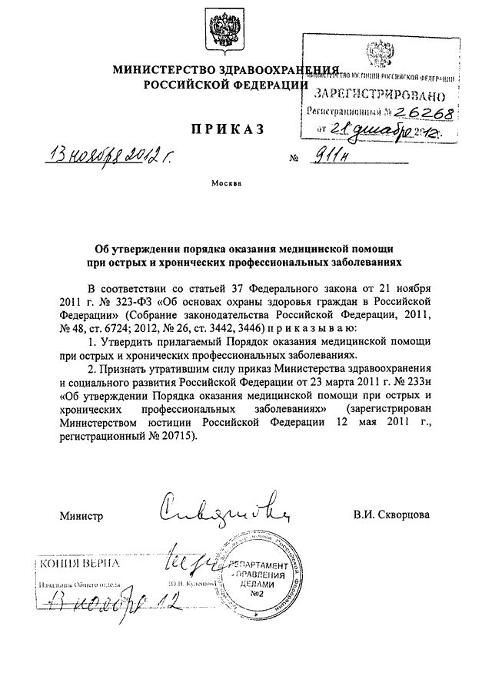
Основные цели на 2024 год Актуализация базовых нормативных правовых актов, регламентирующих охрану здоровья работников

Slide 14
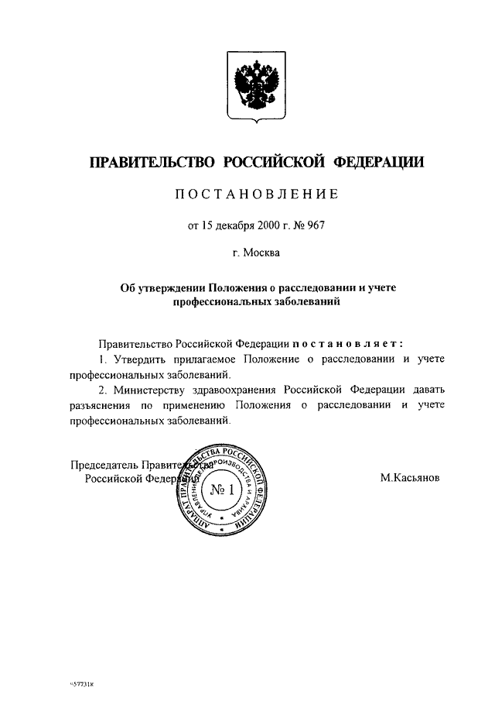
Совершенствование нормативно-правовой базы по проведению экспертизы связи заболевания с профессией
Порядок проведения экспертизы связи заболевания с профессией и формы медицинского заключения о наличии или об отсутствии профессионального заболевания, порядка учета профессионального заболевания органом государственного санитарно-эпидемиологического контроля (надзора)
Порядок проведения экспертизы связи заболевания с профессией
Извещение об установлении предварительного или заключительного диагноза профессионального заболевания, изменения или отмены заключительного диагноза профессионального заболевания
Журнал учета выданных медицинских заключений
Порядок учета профессионального заболевания органом государственного санитарно-эпидемиологического контроля (надзора), проводившим расследование обстоятельств и причин возникновения у работника профессионального заболевания
Протокол заседания врачебной комиссии по экспертизе связи заболевания с профессией
Новая форма санитарно-гигиенической характеристики

Slide 15
Совершенствование нормативной правовой базы по организации проведения обязательных предварительных и периодических медицинских осмотров
Порядок проведения обязательных предварительных (при поступлении на работу) и периодических (в течение трудовой деятельности) медицинских осмотров …, Работники, занятые на работах с вредными и (или) опасными условиями труда (в том числе на подземных работах), а также на работах, связанных с движением транспорта, проходят обязательные предварительные (при поступлении на работу) и периодические (в течение трудовой деятельности, для лиц в возрасте до 21 года - ежегодные) медицинские осмотры для определения пригодности этих работников для выполнения поручаемой работы и предупреждения профессиональных заболеваний. В соответствии с нормативными правовыми актами и (или) медицинскими рекомендациями указанные работники проходят внеочередные медицинские осмотры
Ч. 1 статьи 220 ТК РФ
Порядок проведения обязательных предварительных (при поступлении на работу) и периодических (в течение трудовой деятельности) медицинских осмотров …, Работники организаций пищевой промышленности, общественного питания и торговли, водопроводных сооружений, медицинских организаций и детских учреждений, а также некоторых других работодателей проходят указанные медицинские осмотры в целях охраны здоровья населения, предупреждения возникновения и распространения заболеваний
Ч. 2 статьи 220 ТК РФ
Пп. 23-27 перечня выполняемых работ
(в соответствии с приказом Минздрава России от 28 января 2021 г. № 29н )
приказ Минздрава России от 18 февраля 2022 г. N 90н «Об утверждении формы, порядка ведения отчетности, учета и выдачи работникам личных медицинских книжек, в том числе в форме электронного документа»

Slide 16
Нормативно-правовая база
Федеральный закон от 21.11.2011 № 323-ФЗ «Об основах охраны здоровья граждан в Российской Федерации» (статья 37)
Федеральный закон от 25.12.2018 № 489-ФЗ (ред. от 11.04.2021)
«О внесении изменений в статью 40 Федерального закона «Об обязательном медицинском страховании в Российской Федерации и Федеральный закон «Об основах охраны здоровья граждан в Российской Федерации по вопросам клинических рекомендаций» от 25.12.2018 № 489-ФЗ (последняя редакция)
1. Медицинская помощь, за исключением медицинской помощи, ока­зываемой в рамках клинической апробации, организуется и ока­зы­вается:
1) в соответствии с ПОЛОЖЕНИЕМ об организации оказания меди­цинской помощи по видам медицинской помощи, которое утверж­дается уполномоченным федеральным органом ис­пол­ни­тельной власти;
2) в соответствии с ПОРЯДКАМИ оказания медицинской помощи, ут­верждаемыми уполномоченным федеральным ор­ганом испол­ни­тель­ной власти и обязательными для ис­пол­нения на территории Рос­­сийской Федерации всеми меди­цинскими организациями
3) на основе КЛИНИЧЕСКИХ РЕКОМЕНДАЦИЙ;
4) с учетом СТАНДАРТОВ медицинской помощи, утверждаемых упол­номоченным федеральным органом исполнительной власти.
1. Назначения и применения лекарственных препаратов — на основе клинических рекомендаций с 2022 года.
2. Экспертиза качества медицинской помощи в системе ОМС ока­зы­вается на основании критериев оценки качества медицинской помо­щи, утвержденных Приказом Минздрава России от 10.058.2017 № 203н.
3. Правила назначение и применение лекарственных препаратов, ме­­дицинских изделий и специализированных продуктов лечебного пи­тания, не входящих в соответствующий стандарт медицинской по­мощи или не предусмотренных соответствующей клинической реко­мендацией, допускаются в случае наличия медицинских по­ка­заний по решению врачебной комиссии.
4. Стандарты медицинской помощи разрабатываются на основе кли­нических рекомендаций.

Slide 17
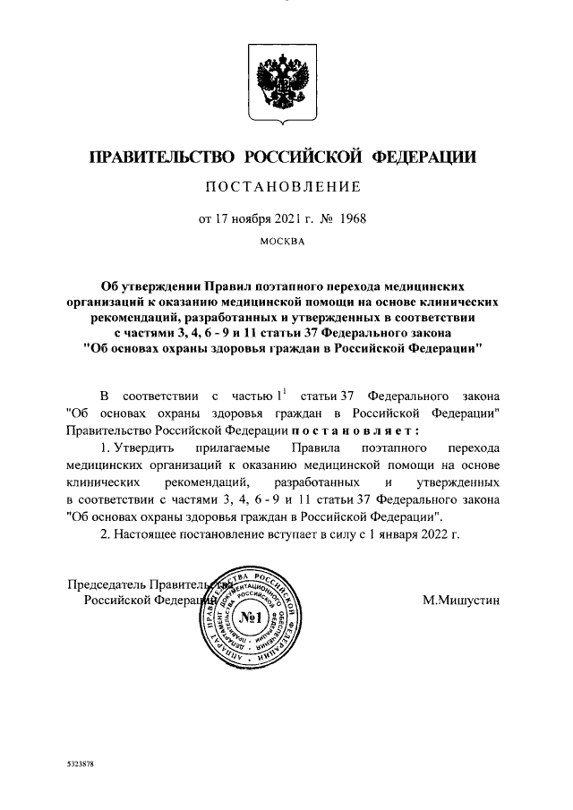
Нормативно-правовая база
Постановление Правительства РФ от 17.11.2021 № 1968 (ред. от 14.03.2024) «Об утверждении Правил поэтапного перехода медицинских организаций к оказанию медицинской помощи на основе клинических рекомендаций, разработанных и утвержденных в соответствии с частями 3, 4, 6-9 и 11 статьи 37 Федерального закона «Об основах охраны здоровья граждан в Российской Федерации»
Переход медицинских организаций к оказанию медицинской помощи на основе клинических рекомендаций осуществляется поэтапно, но не позднее 1 января 2025 г.
Клинические рекомендации применяются следующим образом:
✓ клинические рекомендации, размещенные на официальном сайте Министерства здра­воохранения Российской Федерации в информационно-телекоммуникационной сети «Интернет)» (далее — официальный сайт) до 1 сентября 2021 г., применяются с 1 января 2022 г.;
✓ клинические рекомендации, размешенные на официальном сайте до 1 января 2024 г., применяются с 1 января 2024 г.
✓ клинические рекомендации, размещенные на официальном сайте после 1 января 2024 г., применяются с 1 января 2025 г.
https://cr.minzdrav.gov.ru/ публикация в открытом реестре клинических рекомендаций

Slide 18
Разработка и утверждение клинических рекомендаций Приказы Минздрава России № 101, 103
131
Клиническая рекомендация планируются к утверждению в 2024 г.
441
Клиническая рекомендация утверждена*
Не реже, чем раз в 3 года актуализация клинической рекомендации
Уведомление о начале разработки клинических рекомендаций
Рассмотрение проекта клинических рекомендаций научно-практическим советом Минздрава России и принятие решения об одобрении, отклонении или направлении на доработку
В случае одобрения проекта клинических рекомендаций в медицинскую профессиональную некоммерческую организацию направляется решение научно‑практического совета Минздрава России
Разработка клинических рекомендаций в течение 8 месяцев со дня уведомления (в том числе процедура общественного обсуждения)
Экспертная оценка проекта клинических рекомендаций ФГБУ «ЦЭККМП» Минздрава России и подготовка экспертного заключения
Проект клинических рекомендаций, одобренный научно-практическим советом, утверждается медицинской профессиональной некоммерческой организацией
Заявление о разработке клинических рекомендаций и представление разработанного проекта клинических рекомендаций в Минздрав России
Проверка соответствия заявления и проекта клинических рекомендаций соответствующим требованиям и направление в ФГБУ «ЦЭККМП» Минздрава России для экспертной оценки
Утвержденная клиническая рекомендация представляется в Минздрав России и размещается на официальном сайте — в Рубрикаторе клинических рекомендаций
* по состоянию на 01.05.2024

Slide 19
Формирование клинической рекомендации
— Термины и определения
1. Краткая информация (МКБ коды)
2. Диагностика
3. Лечение
4. Реабилитация
5. Профилактика и диспансерное наблюдение
6. Организация оказания медицинской помощи
7. Дополнительная информация
— Критерии оценки качества медицинской помощи
— Список Литературы
Приложение А1. Состав рабочей группы
Приложение А2. Методология разработки клинических рекомендаций (Целевая аудитория данных клинических рекомендаций)
Приложение АЗ. Справочные материалы
Приложение Б. Алгоритмы действий врача
Приложение В. Информация для пациентов
Приложение Г. Шкалы оценки, вопросники
Например: КР «Острый аппендицит у взрослых»
Приложение А2. Целевая аудитория данных клинических рекомендаций:
Врачи-хирурги
Врачи-анестезиологи-реаниматологи
Врачи-акушеры-гинекологи
Например: КР «Отосклероз»
Приложение А2. Целевая аудитория данных клинических рекомендаций:
Врач-оториноларинголог
Врач сурдолог-оториноларинголог

Slide 20
Постановка в план
Наиболее осваиваемые специалистами с ВО актуальные ИОМ-КР (случаи освоения)
Постановка в план любого ИОМ осуществляется
Сифилис (по утверждённым КР) | 10 262
Амебиаз у детей: диагностика (по утверждённым КР) | 7 609
Анафилактический шок (по утверждённым КР) | 5 119
Артериальная гипертензия у взрослых (по утверждённым КР) | 4 925
Болезнь Фабри (по утверждённым КР) | 4 249
Потеря слуха, вызванная шумом (по утверждённым КР) | 112
— самим специалистом
— медицинской организацией (работодателем)
— РОИВ в сфере охраны здоровья граждан

Slide 21
Постановка задач
Заместитель председателя Правительства Российской Федерации Т.А. Голикова исх. ТГ‑П12‑12919 от 26.04.2024
Актуализация клинической рекомендации
Новая клиническая рекомендация
проведите совещание с исполнительными органами субъектов Российской Федерации в части подготовки необходимого количества медицинских специа­лис­тов по соответствующим специальностям, обес­печи­ваю­щих реализацию утвержденных и ут­верж­­даемых кли­ни­ческих рекомендаций, пре­дус­мотрев раз­ра­ботку и ис­полнение субъектами Рос­сийской Феде­рации гра­фиков подготовки ме­ди­цинс­ких кадров и обес­­печьте ознакомление главных внештатных спе­­циалистов Минздрава Рос­сии и руко­водителей органов испол­нительной власти субъек­тов Рос­сийс­кой Федерации в сфере здра­во­охра­нения с про­то­ко­лом указанного со­ве­щания под рос­пись
Обучение
Контроль знаний
Контроль применения (Экспертиза качества медицинской помощи)

Slide 22
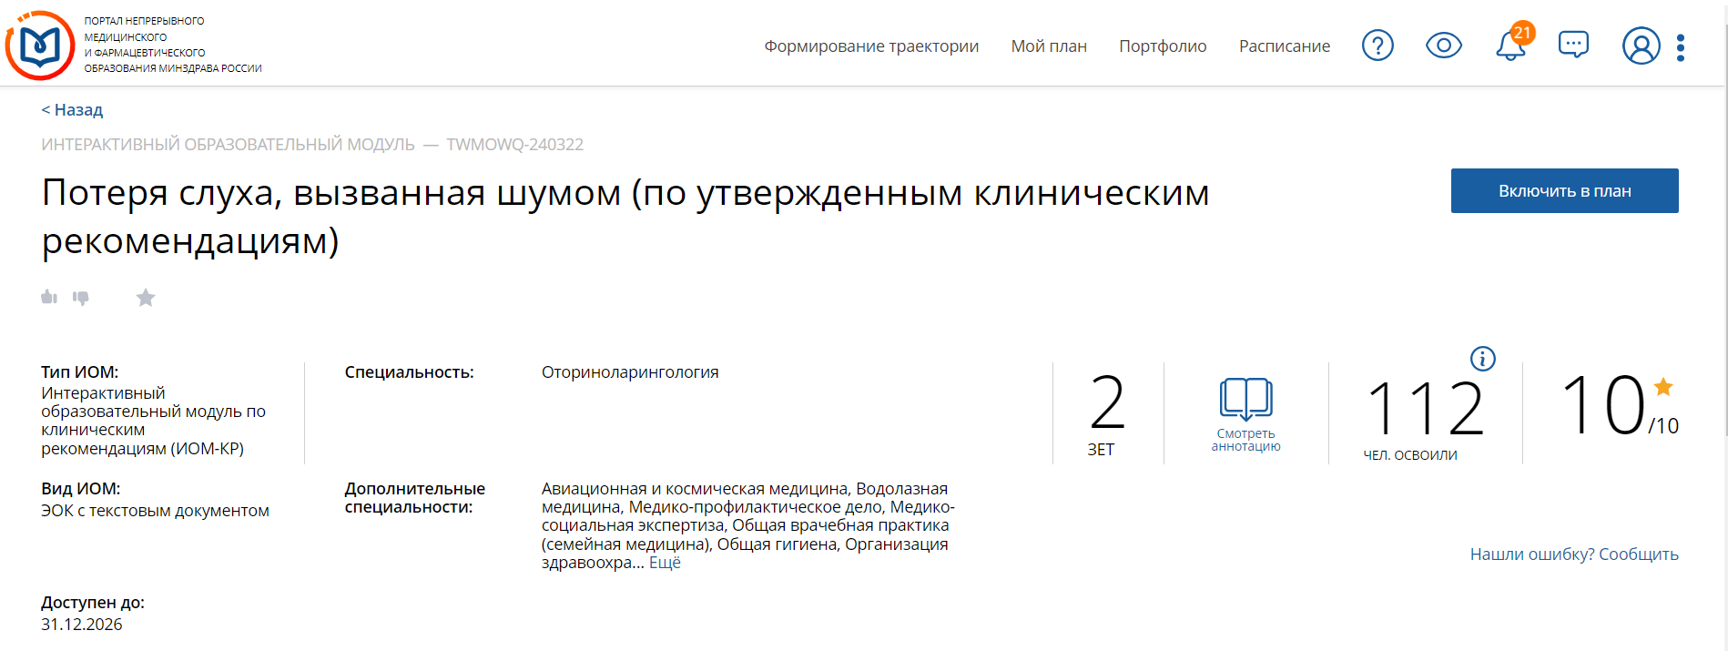
Алгоритм и сроки разработки ИОМ-КР
Анализ Рубрикатора КР с выделением новых КР и КР, удаленных с Рубрикатора | 1 раз в неделю
Создание нового ИОМ-КР, включая разработку банка тестовых заданий | в течение 3‑х недель с даты размещения новых КР на Рубрикаторе
Уведомление пользователей Портала о размещении нового ИОМ‑КР | в течение недели с даты размещения ИОМ‑КР на портале
Закрытие ИОМ-КР по неактуальным КР | в течение 2‑х недель с даты направления КР в архив Рубрикатора

Slide 23
ИОМ‑КР: разработка и освоение
Всего с 2016 года было разработано и размещено на Портале edu.rosminzdrav.ru 1 552 ИОМ‑КР (включая несколько ИОМ-КР на 1 КР).
Все ИОМ-КР разрабатывались для специалистов с высшим обра­зо­ва­нием (ВО).
49 из них в качестве целевой аудитории подходили и для специа­листов со средним профессиональным образованием (СПО) и были раз­ме­щены в соответствующей подсистеме.
С 2016 года количество случаев освоения НОМ-КР специалистами с ВО составило более 1,5 млн.
Наиболее часто ИОМ -КР осваивали специалисты с ВО:
Должность | Случаев освоения | Уникальных врачей, освоившие ИОМ‑КР
заведующий подразделения | 264 447 | 71 945
врач‑терапевт участковый | 149 737 | 42 095
врач-педиатр участковый | 97 371 | 22 875
врач-терапевт | 94 170 | 25 512
врач-анестезиолог-реаниматолог | 81 086 | 20 393
врач-педиатр | 69 558 | 15 668
врач-хирург | 66 785 | 14 216
Специальности, которым наиболее часто соответствовали разрабатываемые ИОМ-КР
Специальность | Количество ИОМ‑КР
Общая врачебная практика (семейная медицина) | 1 018
Терапия | 763
Лечебное дело | 645
Педиатрия | 564
Педиатрия (после специалиста) | 556
Хирургия | 415
Показатель «число освоений любых ИОМ-КР на 1 специалиста с ВО» — от 0,5 до 3,4 (без новых регионов).
Самые активные регионы: Оренбургская область; Ханты-Мансийский авто­ном­ный округ — Югра; Чукотский автономный округ; Забайкальский край, Чувашс­кая Республика.
Наименее активные: Тверская область, Республика Крым, Нижегородская об­ласть, Республика Дагестан.

Slide 24
Показатель «число освоений актуальных ИОМ‑КР на 1 специалиста с ВО
Чукотский автономный округ | 0,79
Кабардино-Балкарская Республика | 0,75
Курганская область | 0,59
Республика Калмыкия | 0,58
Республика Хакасия | 0,55
г. Санкт-Петербург | 0,15
Республика Татарстан | 0,14
Запорожская область | 0,12
Республика Дагестан | 0,10
Луганская Народная Республика | 0,05

Slide 25
Организация работы субъектов Российской Федерации по подготовке специалистов, обеспечивающих реализацию клинических рекомендаций
Пример: Алтайский край (13.05.2024)
Отчёт по освоению ИОМ КР
 | целевая аудитория клинических рекомендаций
 | численность врачей (форма № 30 за 2023 год)
Код ИОМ КР | ИОМ КР/Должность/Источник данных | врач-кардиолог |  | врач общей практики (семейный врач) |  | врач-невролог |  | врач-терапевт |  | врач-эндокринолог
 |  | (форма № 30) | (портал НМО) | (форма № 30) | (портал НМО) | (форма № 30) | (портал НМО) | (форма № 30) | (портал НМО) | (форма № 30) | (портал НМО)
PQRYIU‑200806 | Артериальная гипертензия у взрослых (по утверждённым клиническим рекомендациям)
врач-клинический фармаколог | врач приёмного отделения | врач ультразвуковой диагностики | врач-акушер-гинеколог | врач-рентгенолог | врач-терапевт участковый | заведующий структурного подразделения (отдела, отделения, лаборатории, кабинета) | заместитель руководителя медицинской организации | начальник структурного подразделения, осуществляющего медицинскую деятельность, иной организации
Портал НМО
1 | 4 | 2 | 1 | 1 | 15 | 7 | 1 | 1

Slide 26
Организация работы субъектов Российской Федерации по подготовке специалистов, обеспечивающих реализацию клинических рекомендаций
Пример подготовки графика
 |  |  |  |  |  |  |  |  |  |  |  |  | Утверждаю руководитель исполнительного субъекта Российской Федерации в сфере охраны здоровья
Графин подготовки медицинским работников i-субъекта Российской Федерации, обеспечивающим реализацию клиническим рекомендаций
Код ИОМ КР | ИОМ КР/Должность/Источник данных | врач-кардиолог |  |  | врач общей практики (семейный врач) |  |  | врач-невролог |  |  | врач-терапевт |  |  | врач-эндокринолог
 |  | 3 кв‑л | 4 кв‑л | итого | 3 кв‑л | 4 кв‑л | итого | 3 кв‑л | 4 кв‑л | итого | 3 кв‑л | 4 кв‑л | итого | 3 кв‑л | 4 кв‑л | итого
PQRYIU‑200806 | Артериальная гипертензия у взрослых (по утверждённым клиническим рекомендациям) |  |  | 164 |  |  | 53 |  |  | 264 |  |  | 293 |  |  | 88

Slide 27
Организация работы субъектов Российской Федерации по подготовке специалистов, обеспечивающих реализацию клинических рекомендаций
Руководителям исполнительных органов власти субъектов РФ в сфере охраны здоровья обеспечить:
• проведение анализа численности медицинских работников в разрезе должностей, являющихся целевой аудиторией клинических рекомендаций.
• подготовку и утверждение графиков освоения интерактивно образовательных модулей по клиническим рекомендациям и направление их копий в адрес Минздрава России
Срок: 29 мая 2024 года.
• освоение медицинскими работниками субъекта РФ интерактивно-образовательных модулей по клиническим рекомендациям в соответствии с разработанными графиками в полном объеме
Срок: до 1 января 2025 года.
• актуализацию графиков освоения интерактивно-образовательных модулей по клиническим рекомендациям по мере издания новых клинических рекомендаций
Срок: до 1 января 2025 года.
2. Главным внештатным специалистам Минздрава России обеспечить:
• организационно-методическую помощь по вопросу подготовки графиков подготовки медицинских специалистов субъектов РФ
Срок: 29 мая 2024 года.
3. Руководителям исполнительных органов власти субъектов РФ в сфере охраны здоровья и Главным внештатным специалистам Минздрава России направить в Минздрав России ознакомление с протоколом совещания.
BryzgalovaluV@minzdrav.gov.ru
Срок: 15 мая 2024 года.

Slide 28
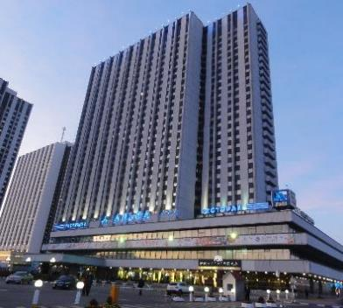
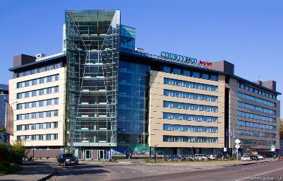
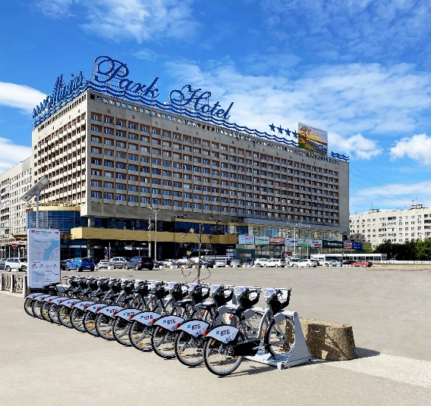
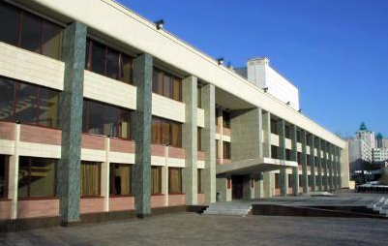
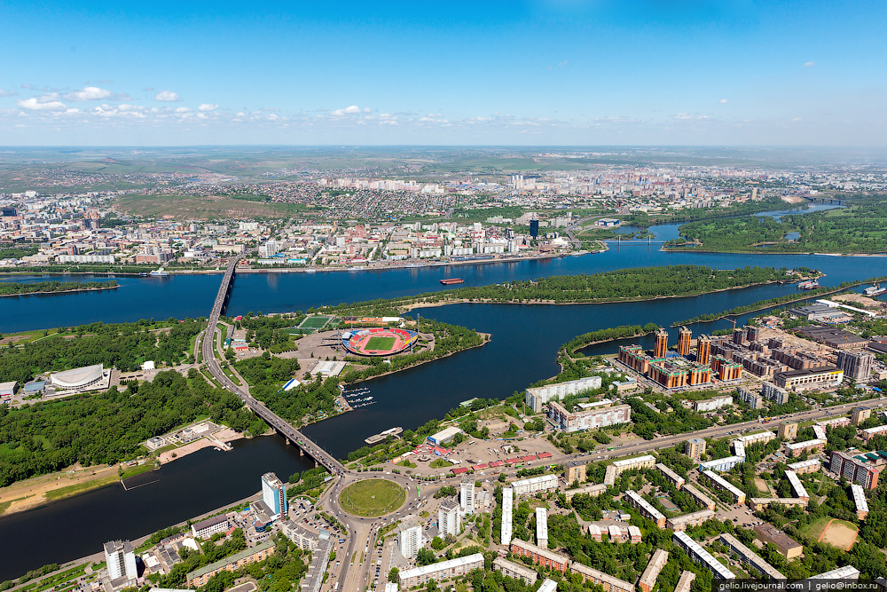
Российский Национальный Конгресс с международным участием «ПРОФЕССИЯ и ЗДОРОВЬЕ»
2013
2015
2017
2019
2021
2023
МОСКВА
ИРКУТСК, НОВОСИБИРСК
САНКТ-ПЕТЕРБУРГ
САМАРА
ВЛАДИВОСТОК
НИЖНИЙ НОВГОРОД
Центральный федеральный округ
Сибирский федеральный округ
Северо-Западный федеральный округ
Приволжский федеральный округ
Дальневосточный федеральный округ
Приволжский федеральный округ
2025
Последние 6 Конгрессов проходили в 5 различных федеральных округах Российской Федерации
КРАСНОЯРСК
Сибирский федеральный округ

Slide 29
Благодарю за внимание!

